Slide 1
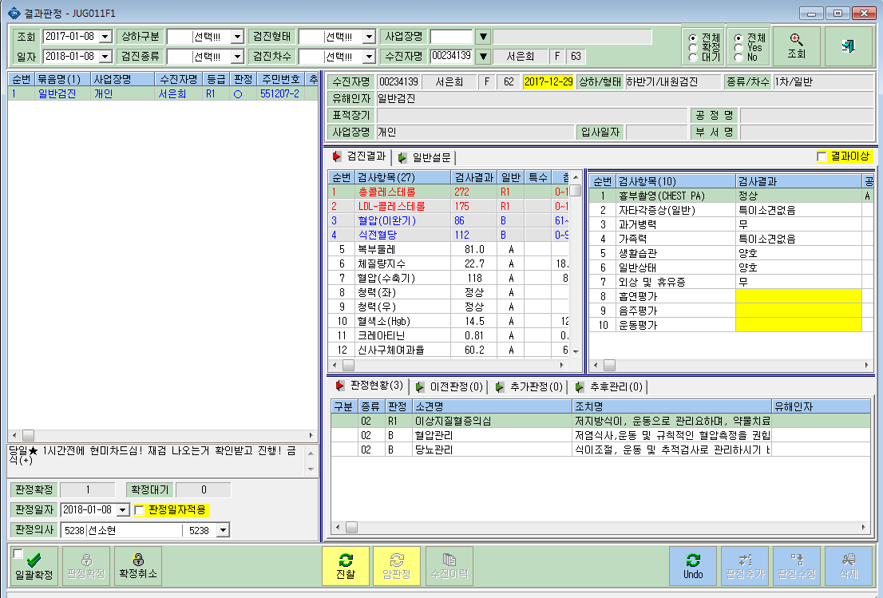
‘일괄확정’ 비활성화 시켜주시기 바랍니다. 누군가의 실수로 일괄확정 눌러서 판정이 정상이 아닌데 정상인것처럼 나옵니다. 비활성화 시켜주시기 바랍니다.

